Slide 1
Министерство Российской Федерации по делам гражданской обороны, чрезвычайным ситуациям и ликвидации последствий стихийных бедствий
Ивановская пожарно-спасательная академия ГПС МЧС России
Отчет о выполнении плана научной работы академии за 2024 год
Докладчик:
Заместитель начальника академии
по научной работе
полковник внутренней службы
Шарабанова И.Ю.

Slide 2
СТРУКТУРА ОТЧЕТА О ВЫПОЛНЕНИИ ПЛАНА НАУЧНОЙ РАБОТЫ АКАДЕМИИ ЗА 2024 ГОД
1. НАУЧНО-ИССЛЕДОВАТЕЛЬСКИЕ И ОПЫТНО-КОНСТРУКТОРСКИЕ РАБОТЫ, ПОИСКОВЫЕ НАУЧНЫЕ ИССЛЕДОВАНИЯ
2. УЧЕТ РЕЗУЛЬТАТОВ ИНТЕЛЛЕКТУАЛЬНОЙ ДЕЯТЕЛЬНОСТИ
3. ИЗДАТЕЛЬСКАЯ И ПУБЛИКАЦИОННАЯ ДЕЯТЕЛЬНОСТЬ
4. НАУЧНЫЕ КОНФЕРЕНЦИИ, ФОРУМЫ, СЕМИНАРЫ И ДР.
5. ОЦЕНКА РЕЗУЛЬТАТИВНОСТИ ДЕЯТЕЛЬНОСТИ

Slide 3
План научной работы академии на 2024 год был рассмотрен и одобрен на заседании
Ученого совета академии (протокол №6 от 25.05.2023 г.)
Общее количество выполненных НИР в соответствии с Планом научной работы академии на 2024 год составило 37 тем
(из них 1 – в соответствии с Планом научно-исследовательских и опытно-конструкторских работ в области гражданской обороны, предупреждения и ликвидации чрезвычайных ситуаций, обеспечения пожарной безопасности, преодоления последствий радиационных аварий и катастроф на 2024 год и на плановый период 2025 и 2026 годов).
НИР «Разработка базы данных «Пожарная опасность текстильных материалов» в целях судебной
пожарно-технической экспертизы» (НИР «Текстиль») (2024-2025 гг.)
Заказывающее подразделение: ДНПР МЧС России
Основные результаты (2024 год):
1. Отчет о НИР (промежуточный), включающий:
- результат научного анализа отечественного и зарубежного опыта исследования пожарной опасности текстильных материалов;
- аналитический обзор баз данных, созданных в целях пожарно-технической экспертизы;
- результат обзора методик исследования пожарной опасности текстильных материалов, установленных международными и национальными стандартами;
- результат установления зависимости пожарной опасности целлюлозных текстильных материалов от типа материала (волокно, ткань), ткацкой структуры (поверхностная и объемная плотность), наличия в материале отделочных препаратов различной химической природы, области применения;
- структуру базы данных, разработку форм ввода, вывода и поиска информации в базе данных.
2. Отчет о патентных исследованиях.
3. Публикации в изданиях, входящих в международные базы цитируемости Web of Science и Scopus, - 3. Публикации в изданиях, входящих в перечень ВАК Министерства науки и высшего образования РФ, - 3. Публикации в научных журналах, включенных в Российский научный индекс цитирования (РИНЦ), - 11.

Slide 4
1. Описание инициативных научно-исследовательских работ
Информационно-аналитическое обеспечение боевых действий при ликвидации пожаров и ЧС.
Разработка, создание и эксплуатация пожарной и специальной техники (12 НИР)
ОСНОВНЫМИ РЕЗУЛЬТАТАМИ ВЫПОЛНЕНИЯ РАБОТ ПО НАПРАВЛЕНИЮ СТАЛИ:
РЕЗУЛЬТАТЫ ИНТЕЛЛЕКТУАЛЬНОЙ ДЕЯТЕЛЬНОСТИ:
патент на изобретение «Грунтометатель» (п.18);
заявка о выдаче патента на полезную модель «Емкость для транспортировки и хранения пенообразователя пожарного автомобиля» (п.22).
МЕТОДИЧЕСКИЕ РЕКОМЕНДАЦИИ / НАУЧНО ОБОСНОВАННЫЕ ПРЕДЛОЖЕНИЯ:
- по определению вероятности успешной ликвидации пожара первым прибывшим пожарно-спасательным подразделением (п.2);
для обучающихся при проведении учебных занятий по отработке навыков решения ситуационных пожарно-тактических задач с применением МВТК-МЧС (п.3);
для профессорско-преподавательского состава при проведении учебных занятий по отработке навыков решения ситуационных пожарно-тактических задач с применением МВТК-МЧС (п.3).
3D МОДЕЛЬ мобильного устройства для проведения технического обслуживания и ремонта шасси пожарных автомобилей (п.15)
КОЛИЧЕСТВЕННЫЕ ПОКАЗАТЕЛИ (ед.): | 2024
Публикации в изданиях, входящих в международные базы цитируемости Web of Science и Scopus | 8
Публикации в научных журналах, включенных в Российский научный индекс цитирования (РИНЦ), из них - в научных изданиях, входящих в перечень ВАК Министерства науки и высшего образования РФ | 38 (13)
Результаты интеллектуальной деятельности (РИД) | 2
ВКР | 2

Slide 5
1. Описание инициативных научно-исследовательских работ
Разработка современных пожаробезопасных материалов и технологий (10 НИР)
ОСНОВНЫМИ РЕЗУЛЬТАТАМИ ВЫПОЛНЕНИЯ РАБОТ ПО НАПРАВЛЕНИЮ СТАЛИ:
РЕЗУЛЬТАТЫ ИНТЕЛЛЕКТУАЛЬНОЙ ДЕЯТЕЛЬНОСТИ :
патент на изобретение «Композитный состав для защиты внутренней поверхности резервуаров для хранения нефти и нефтепродуктов от образования пирофорных отложений» (п.8);
заявка на выдачу патента на изобретение «Интумесцентный огнезащитный состав для тканей из целлюлозных волокон» (п.9).
НОВЫЕ СОСТАВЫ огнезащитных композиций и подбор оптимальных соотношений компонентов в них (п.10)
МЕТОДИЧЕСКИЕ РЕКОМЕНДАЦИИ / НАУЧНО ОБОСНОВАННЫЕ ПРЕДЛОЖЕНИЯ:
по составам композитных материалов и способам их нанесения (п.8);
по составу огнезащитного средства и способу его нанесения (п.12);
по перспективным направлениям развития технологии производства жаростойких строительных материалов (п.13);
по применению алгоритма оценки действий, направленных на тушение пожаров сотрудниками (работниками) СЭУ ФПС ИПЛ в рамках проведения судебной пожарно-технической экспертизы (п.14).
СБОРНИК СПРАВОЧНЫХ ДАННЫХ по показателям пожарной опасности текстильных материалов постельных принадлежностей и декоративных изделий (п.5)
КОЛИЧЕСТВЕННЫЕ ПОКАЗАТЕЛИ (ед.): | 2024
Публикации в изданиях, входящих в международные базы цитируемости Web of Science и Scopus | 12
Публикации в научных журналах, включенных в Российский научный индекс цитирования (РИНЦ), из них - в научных изданиях, входящих в перечень ВАК Министерства науки и высшего образования РФ | 34 (11)
Результаты интеллектуальной деятельности (РИД) | 2
ВКР | 5

Slide 6
1. Описание инициативных научно-исследовательских работ
Исследование правовых, экономических, социальных, организационных и культурных вопросов безопасности (14 НИР)
ОСНОВНЫМИ РЕЗУЛЬТАТАМИ ВЫПОЛНЕНИЯ РАБОТ ПО НАПРАВЛЕНИЮ СТАЛИ:
РЕЗУЛЬТАТЫ ИНТЕЛЛЕКТУАЛЬНОЙ ДЕЯТЕЛЬНОСТИ :
- программа для ЭВМ «Расчет зон принятия решений по защите населения при авариях на радиационно-опасных объектах» (п.27);
- программа для ЭВМ «Расчет радиационной обстановки в очаге ядерного поражения» (п.27);
- патент на полезную модель «Кровельная лестница» (п.32).
ПРОЕКТЫ ТЗ:
- на создание полосы препятствий для тренировок газодымозащитников на свежем воздухе (п.26);
- на создание открытой многофункциональной спортивной площадки для профессионально-прикладной физической подготовки обучающихся Ивановской пожарно-спасательной академии ГПС МЧС России (п.37).
МЕТОДИЧЕСКИЕ РЕКОМЕНДАЦИИ / НАУЧНО ОБОСНОВАННЫЕ ПРЕДЛОЖЕНИЯ: - по совершенствованию деятельности органов Государственного пожарного надзора в сфере формирования у представителей различных категорий населения социально ответственного и безопасного поведения (п.24);
- по проведению занятий на полосе препятствий для газодымозащитников на свежем воздухе (п.26);
- по составлению планов эвакуации автомобилей при пожаре (п.28).
КОЛИЧЕСТВЕННЫЕ ПОКАЗАТЕЛИ (ед.): | 2024
Публикации в изданиях, входящих в международные базы цитируемости Web of Science и Scopus | 1
Публикации в научных журналах, включенных в Российский научный индекс цитирования (РИНЦ), из них - в научных изданиях, входящих в перечень ВАК Министерства науки и высшего образования РФ | 41 (14)
Результаты интеллектуальной деятельности (РИД) | 3
ВКР | 4

Slide 7
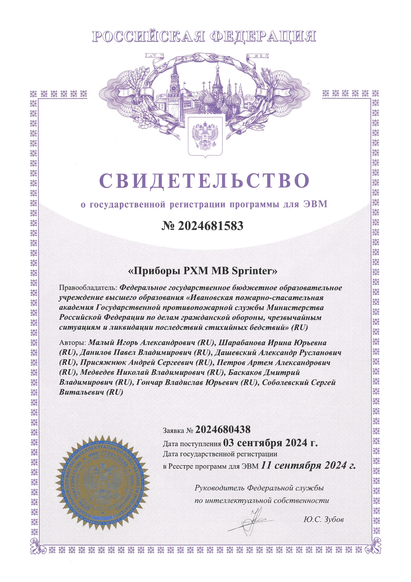
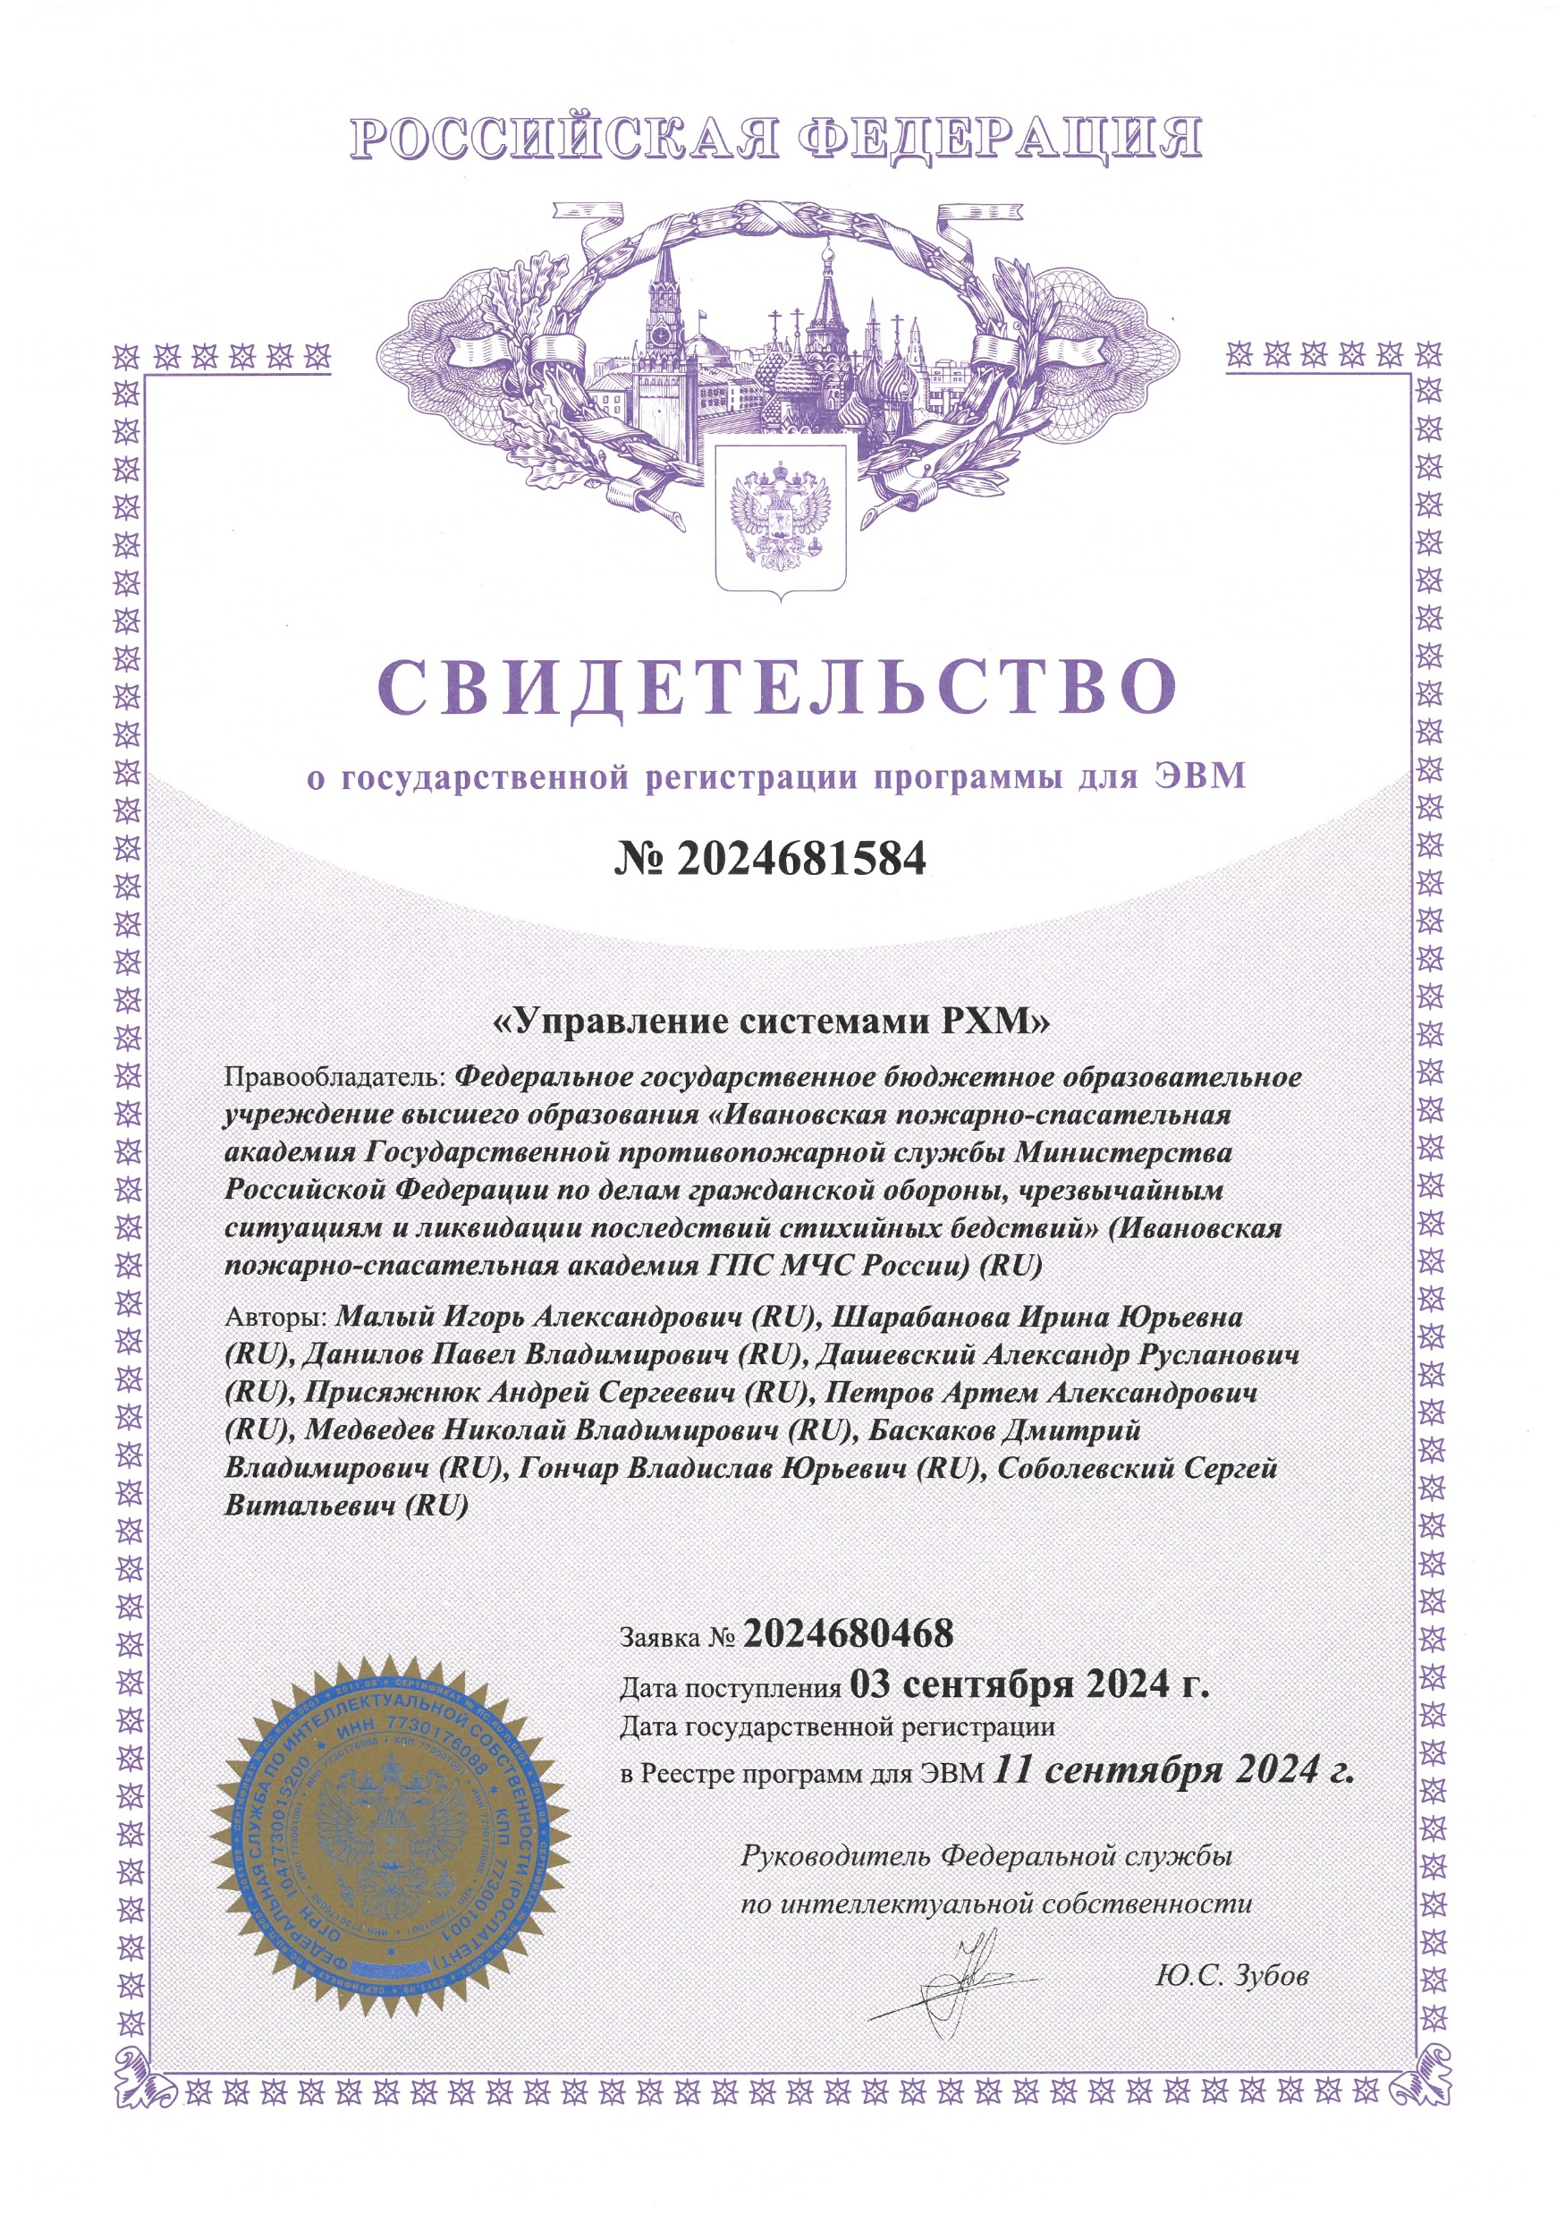
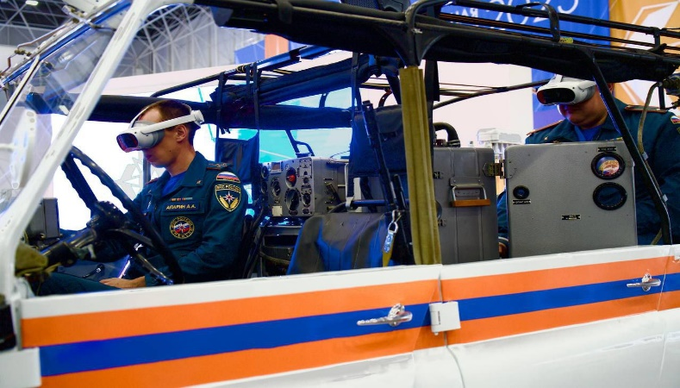
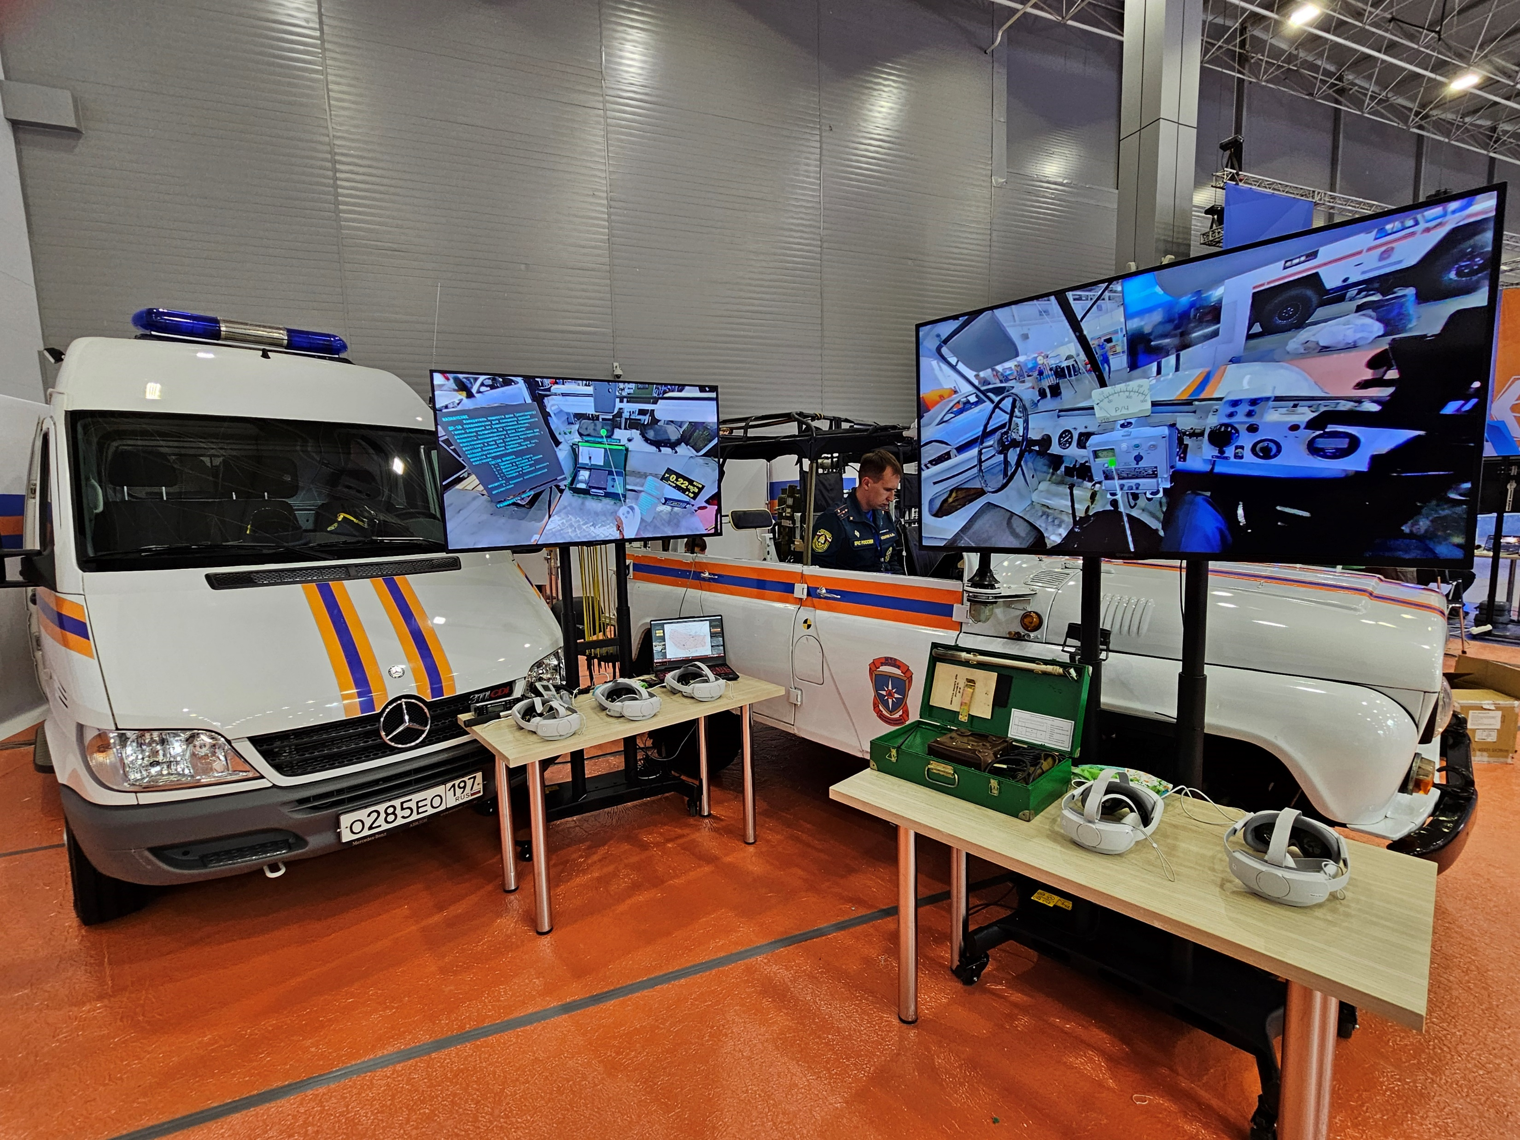
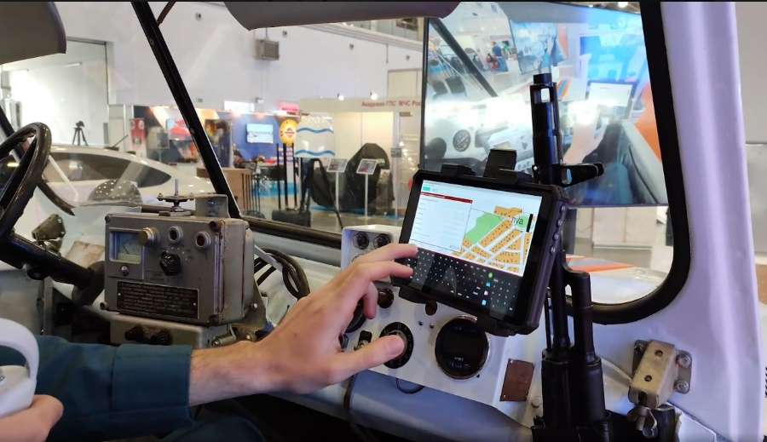
1. Описание научно-исследовательских работ (на внебюджетной основе)
НИР «Разработка научно обоснованных предложений по применению технологий виртуальной, дополненной и смешанной реальностей при изучении практических вопросов наблюдения и контроля радиационной и химической обстановки» (шифр «Мобильность-РХМ»)
Заказчик: Ивановская пожарно-­спасательная академия ГПС МЧС России
Исполнитель: ЗАО «Институт телекоммуникаций»
Сроки выполнения: 27.12.2022 - 15.12.2024 гг.
Основные результаты II этапа:
1. Отчет о НИР (заключительный).
2. Отчет о патентных исследованиях.
3. Макет учебно-тренировочного комплекса «Макет УТК радиационной и химической защиты».
4. Программы для ЭВМ «Управление системами РХМ» и «Приборы РХМ MB Sprinter».
5. Заявка о выдаче патента на полезную модель «Учебно-тренировочный комплекс радиационной и химической защиты».

Slide 8
1. Описание научно-исследовательских работ (на внебюджетной основе)
НИР «Исследования по применению технологий виртуальной, дополненной и смешанной реальностей при подготовке пожарных и спасателей» (шифр «Подготовка-ПС»)
Заказчик: Ивановская пожарно-­спасательная академия ГПС МЧС России
Исполнитель: ЗАО «Институт телекоммуникаций»
Сроки выполнения: 10.02.2023 - 15.12.2025 гг.
Основные результаты II этапа:
1. Отчет о НИР (промежуточный).
2. Отчет о патентных исследованиях.
3. Макет «AR-носимый комплект обучающегося» с программным обеспечением этапа 2 (аппаратные средства этапа 1 с новой версией ПО).
4. Макет «MR(VR)-носимый комплект обучающегося» с программным обеспечением этапа 2 (аппаратные средства этапа 1 с новой версией ПО).
5. Программа и методики исследовательских испытаний макетов на этапе 2 НИР.
6. Акт и протоколы исследовательских испытаний макетов на этапе 2 НИР.
7. Программы для ЭВМ «Организация газодымозащитной службы» и «Расследование и экспертиза пожаров».

Slide 9
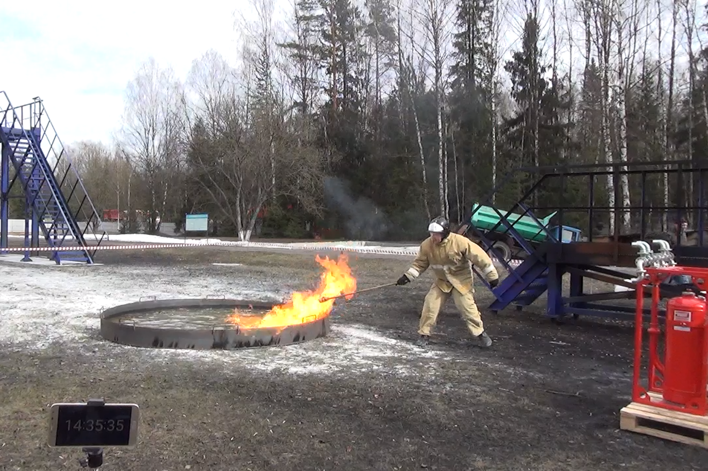
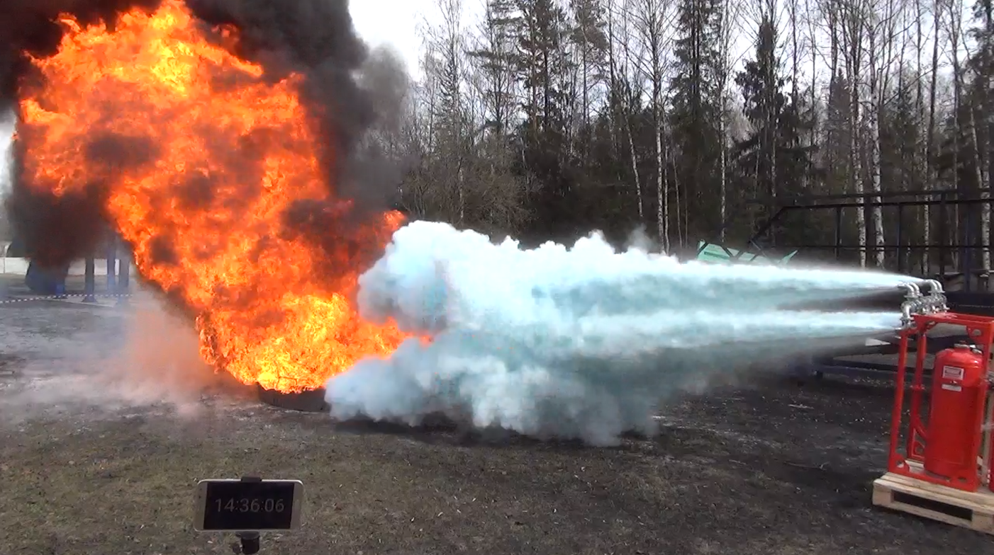
1. Описание научно-исследовательских работ (на внебюджетной основе)
НИР «Проведение экспериментальных исследований по тушению модельного очага пожара класса 233B и нестандартных очагов пожара с применением МПП «Буран-50»»
Заказчик: ООО «Техно»
Исполнитель: Ивановская пожарно-­спасательная академия ГПС МЧС России
Руководитель НИР: начальник кафедры пожарной безопасности объектов защиты (в составе УНК «Государственный надзор»), канд.техн.наук, доцент Комельков В.А.
Сроки выполнения: 13.03.2024 - 26.04.2024 гг.
Стоимость (тыс. руб.): 1 016, 2
Основные результаты:
определены технические характеристики насадка-распылителя, производства ООО «Техно», установленного на МПП «Буран-50»;
получены экспериментальные данные огнетушащей эффективности МПП «Буран-50» с насадком-распылителем, производства ООО «Техно», при тушении модельного очага пожара класса 233B и нестандартных очагов пожара;
определена защищаемая площадь МПП «Буран-50» с насадком-распылителем.
На основании полученных экспериментальных данных сделаны выводы о дальнейших перспективных исследований МПП «Буран-50» с новым насадком-распылителем, производства ООО «Техно».

Slide 10
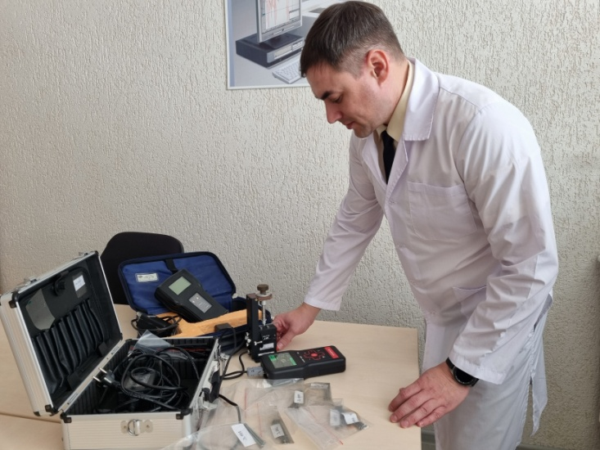
1. Описание научно-исследовательских работ (грант РНФ)
Научный проект «Разработка экологически безопасной системы резания путем направленного действия
смазочно-охлаждающих технологических средств»
Научный коллектив: Сырбу С.А. – науч.рук., Наумов А.Г., Таратанов Н.А., Митрофанов А.С.
Сроки выполнения: 12.01.2023 - 15.12.2024 гг.
Объем финансирования (тыс. руб.): 2023 г. – 1500,00; 2024 г. – 1500,00
Цель - изучить эффективность использования микрокапсул направленного действия при лезвийном резании, а также их влияние на стойкостные характеристики инструментальных материалов и качество обработанных поверхностей изделий машиностроения.
Основные результаты II этапа:
1. На основе анализа влияния микрокапсул в составе смазочно-охлаждающих технологических средств на износостойкость быстрорежущего инструмента из стали P6M5 на операции точения нержавеющей стали 12X18H10T, хромистой стали 40Х, титановых сплавов BT5-1 и BT6 предложен механизм действия кислородсодержащих микрокапсул направленного действия на процессы контактного взаимодействия трибосопряженных металлических поверхностей.
2. Проведен сравнительный анализ комплексов титана и железа одинакового состава. Показано, что процесс комплексообразования атомарного титана со свободно-радикальными фрагментами в отличие от процесса соединения радикалов между собой является энергетически выгодным.
3. Публикации в изданиях, входящих в международные базы цитируемости Web of Science и Scopus, - 3. Публикации в научных журналах, включенных в Российский научный индекс цитирования (РИНЦ), - 3.

Slide 11
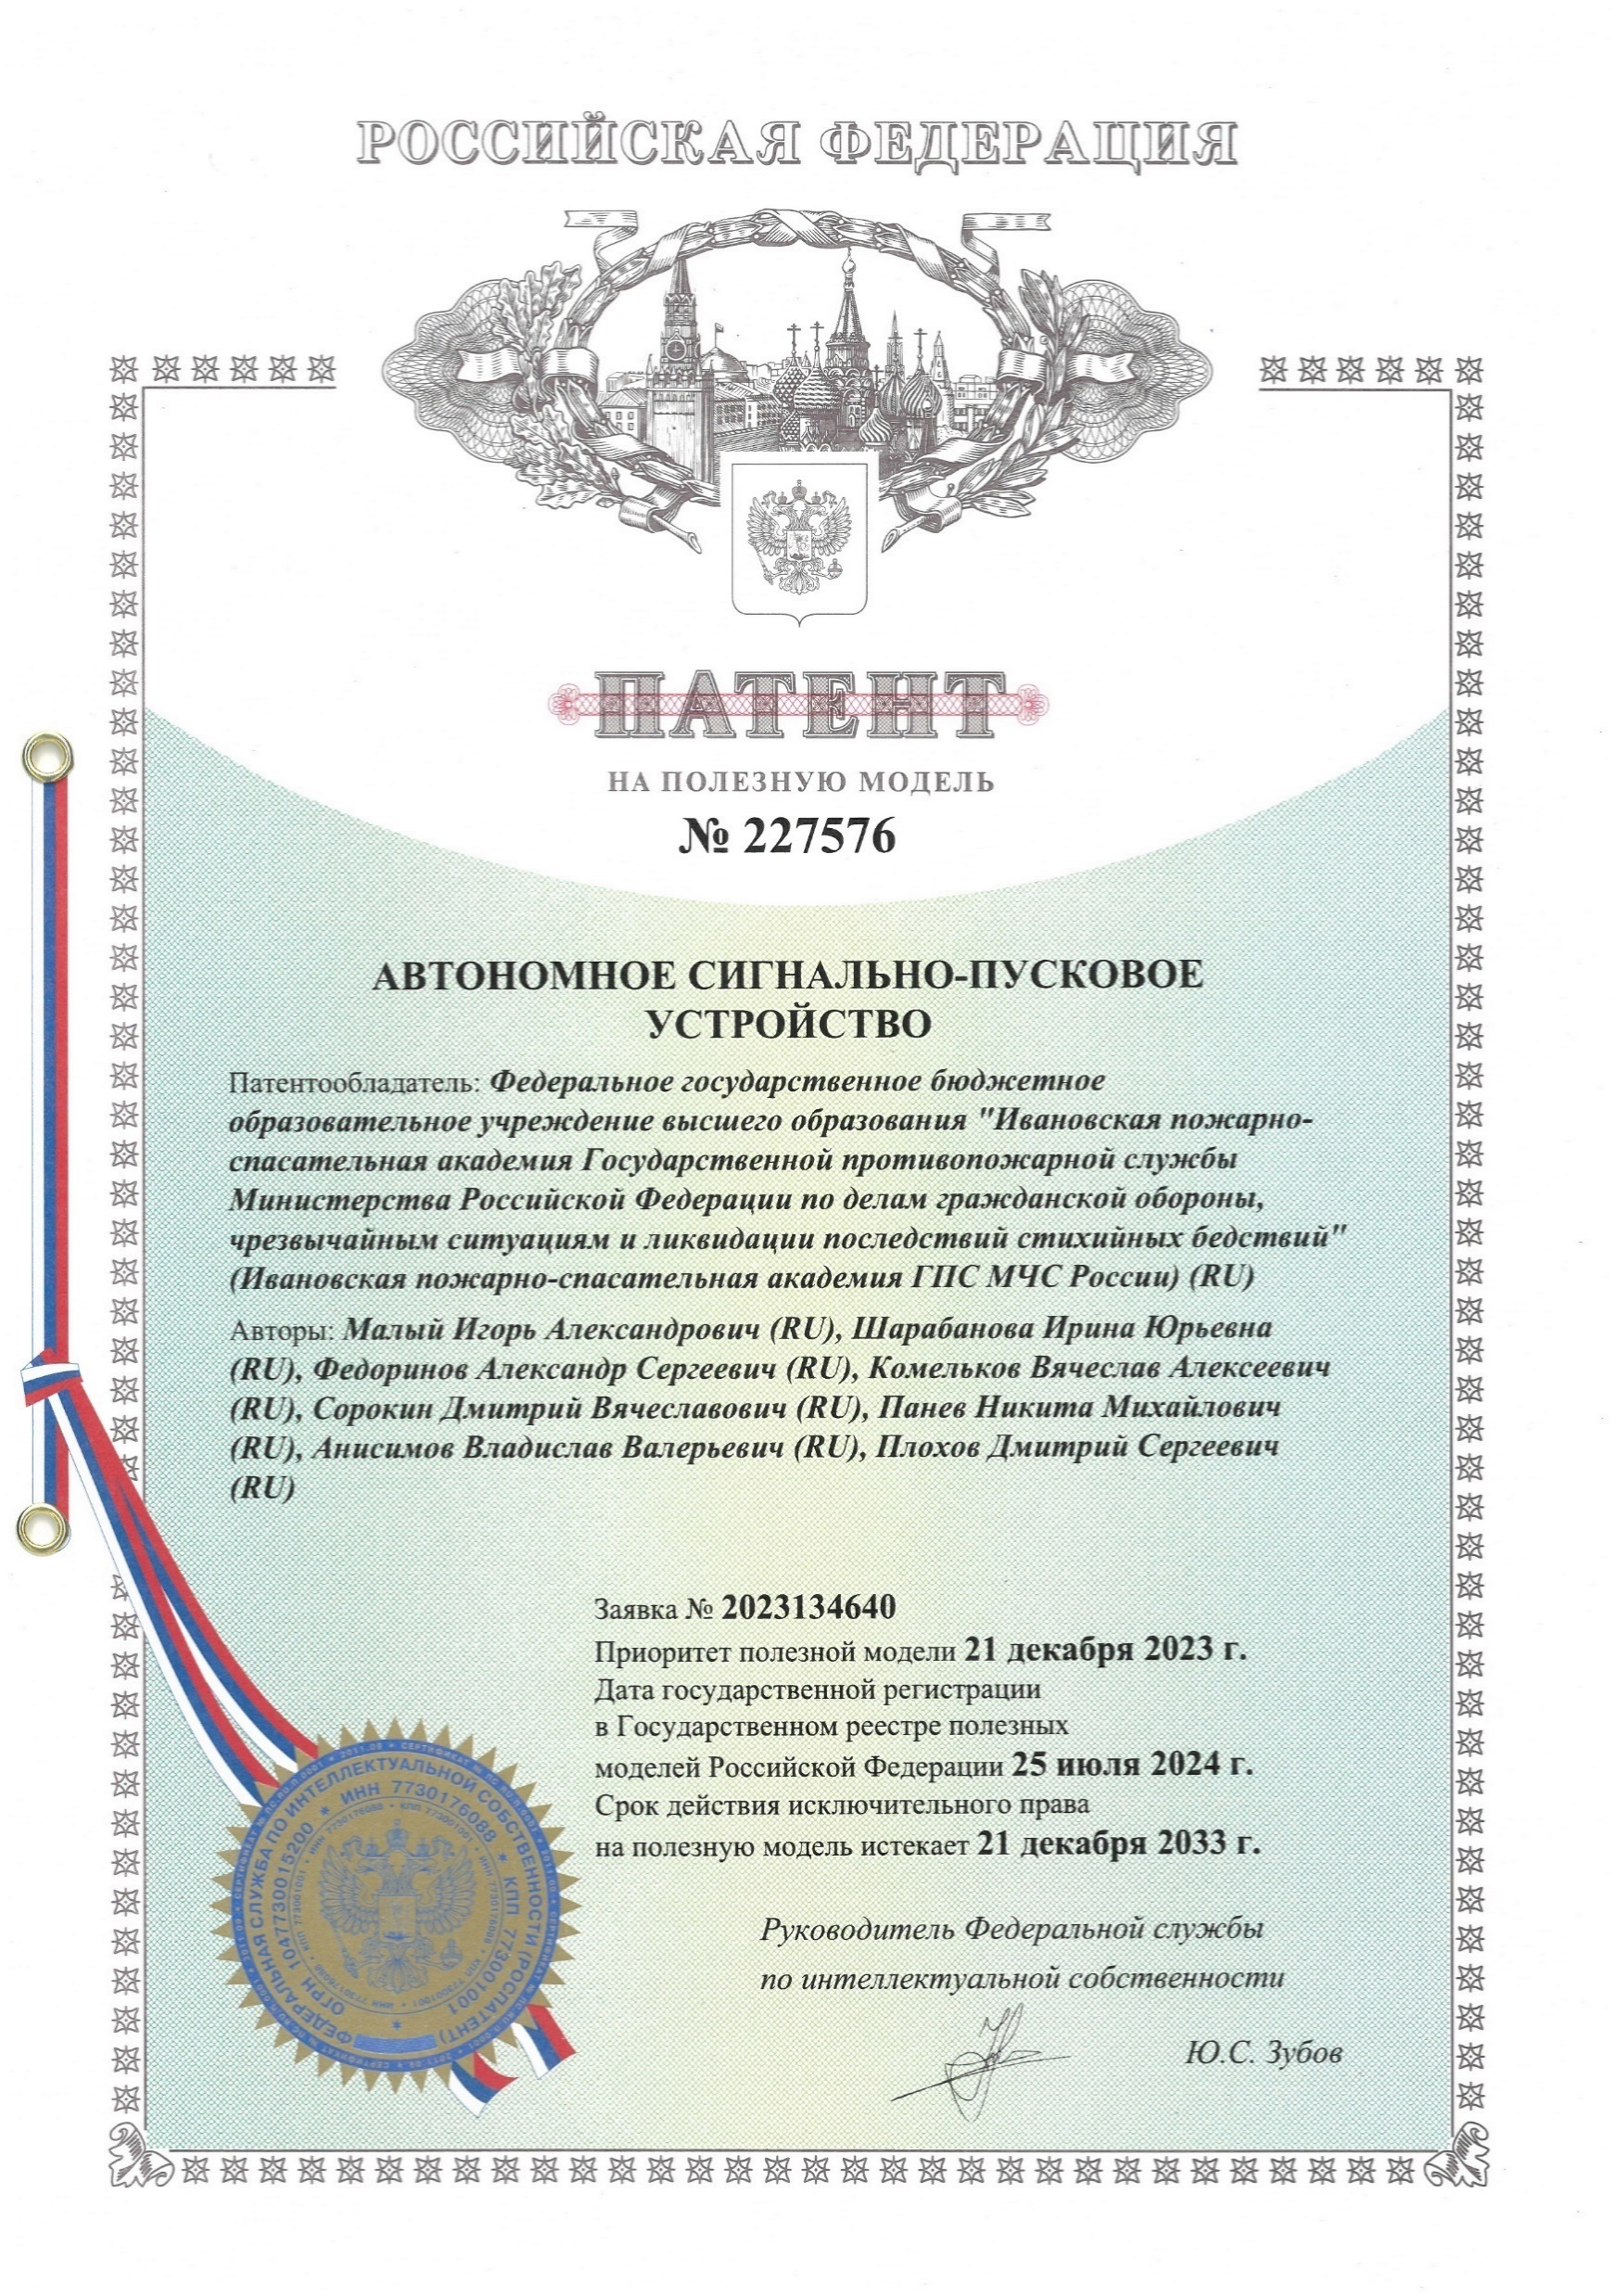
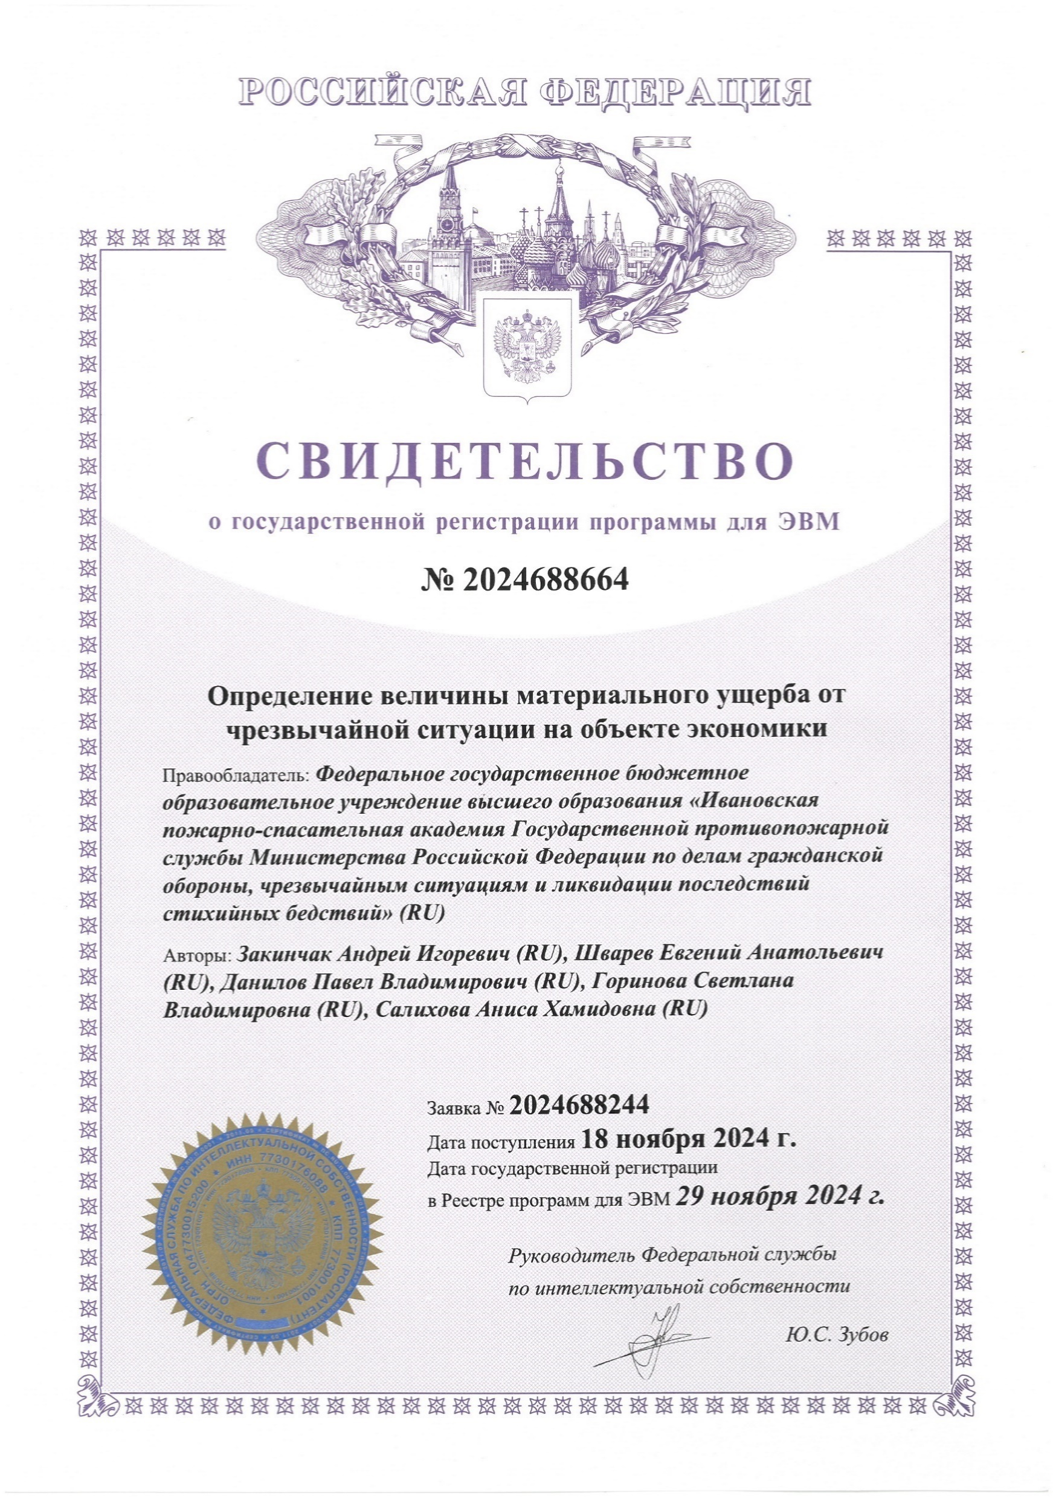
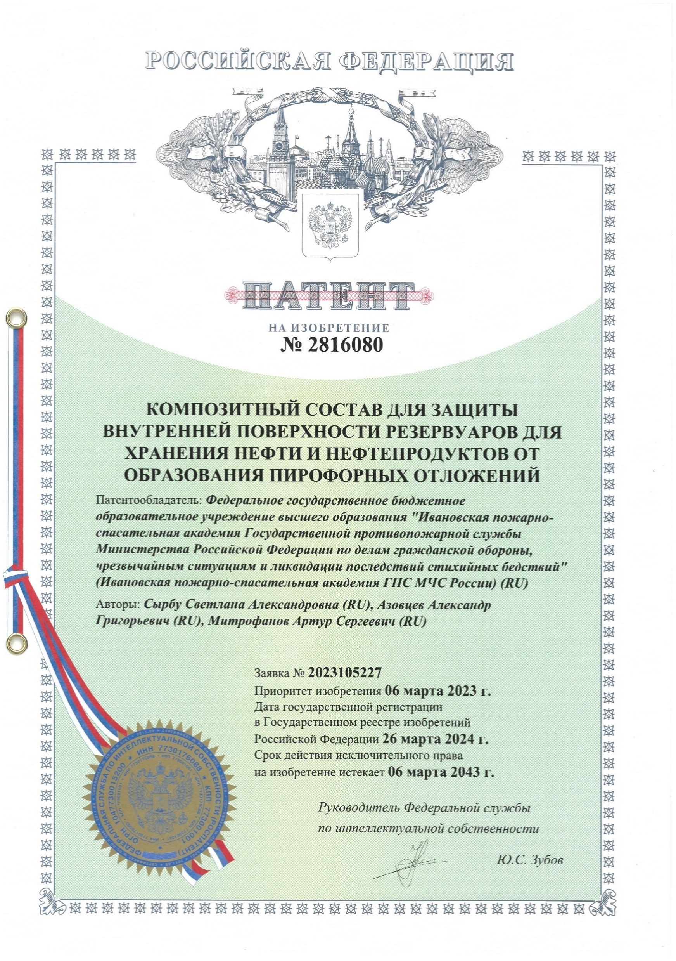
2. Учет результатов интеллектуальной деятельности
В рамках изобретательской, рационализаторской и патентно-лицензионной работы в 2024 году научно-педагогическим составом академии получено 5 свидетельств о выдаче патента на изобретение, 8 свидетельств о выдаче патента на полезную модель и 19 свидетельств о государственной регистрации программы для ЭВМ (базы данных).

Slide 12
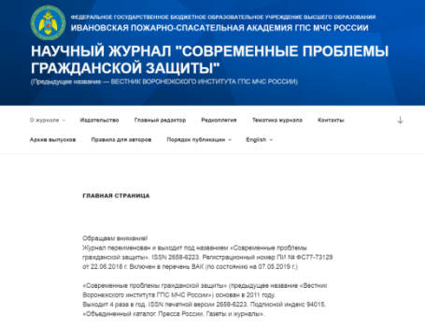
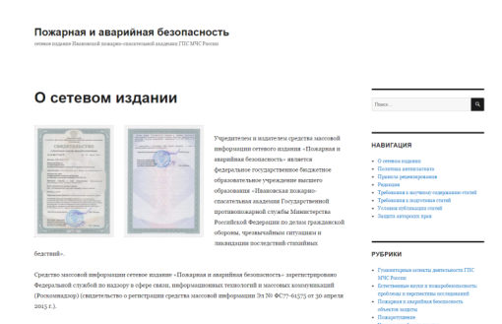
3. Издательская и публикационная деятельность
57
7 – Гриф МЧС России (подготовлено к представлению на УМС МЧС России)
22 – Научные издания
28 – Учебные издания
ИЗДАТЕЛЬСКАЯ И ПУБЛИКАЦИОННАЯ ДЕЯТЕЛЬНОСТЬ
В 2024 году издано 4 выпуска печатного научного журнала «Современные проблемы гражданской защиты», в котором размещено 67 научных статей и 4 выпуска электронного научного журнала «Пожарная и аварийная безопасность», в котором размещено 44 научных статьи. Журналы входят в перечень ВАК Министерства науки и высшего образования РФ.

Slide 13
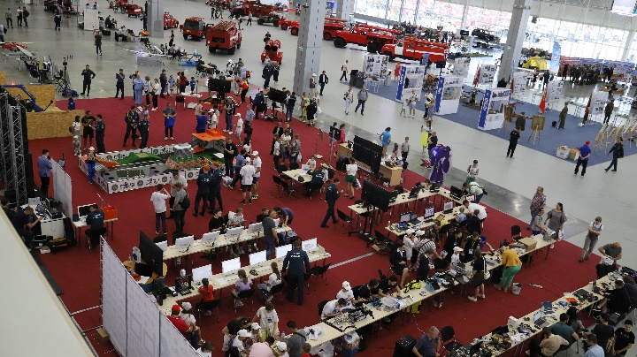
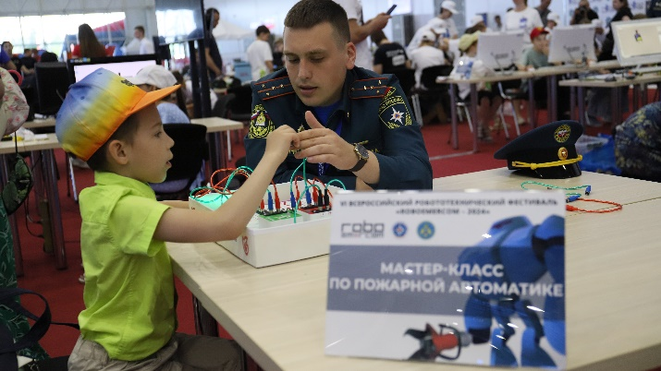
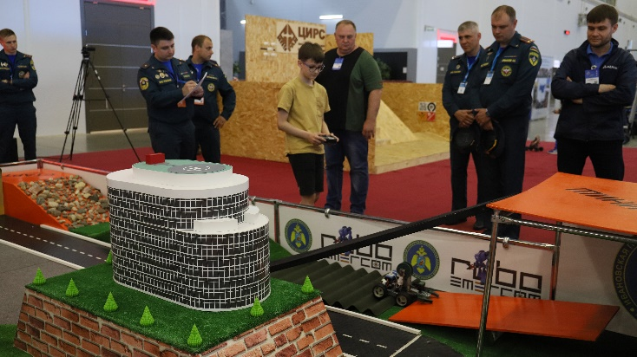
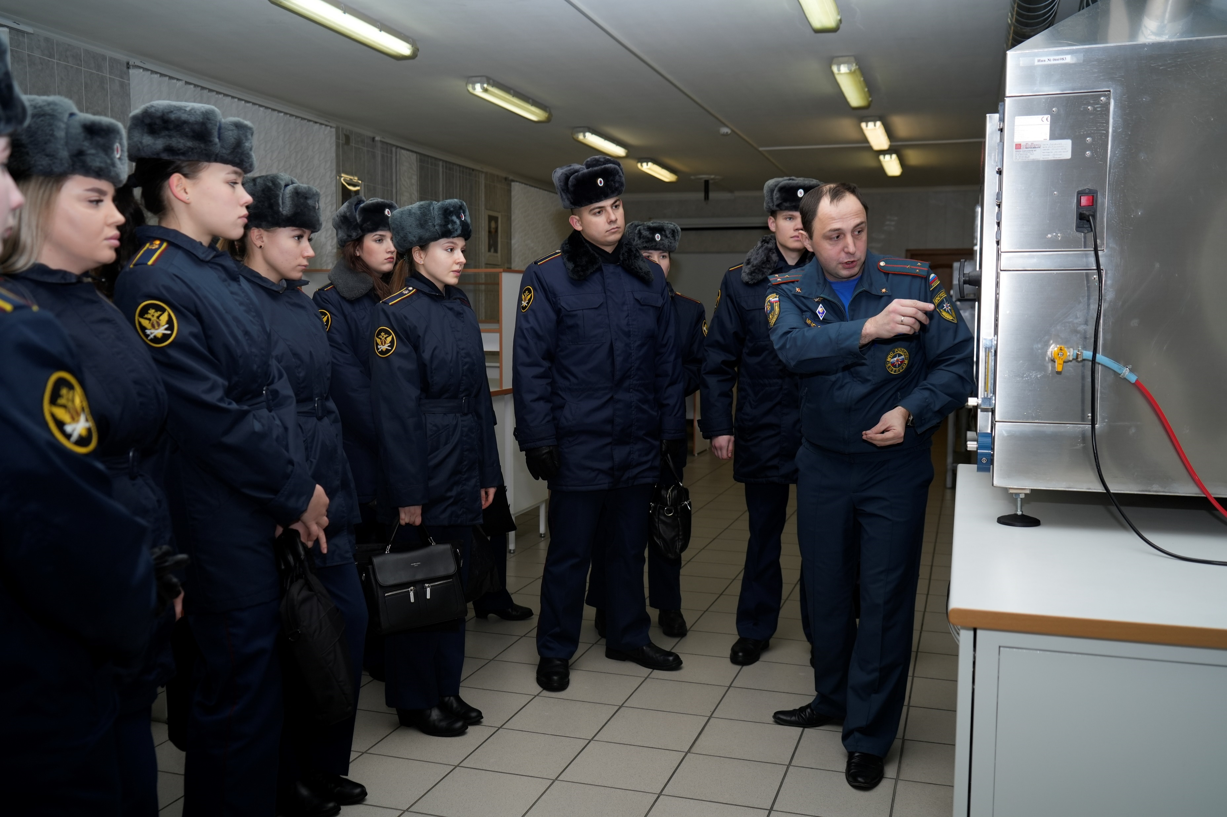
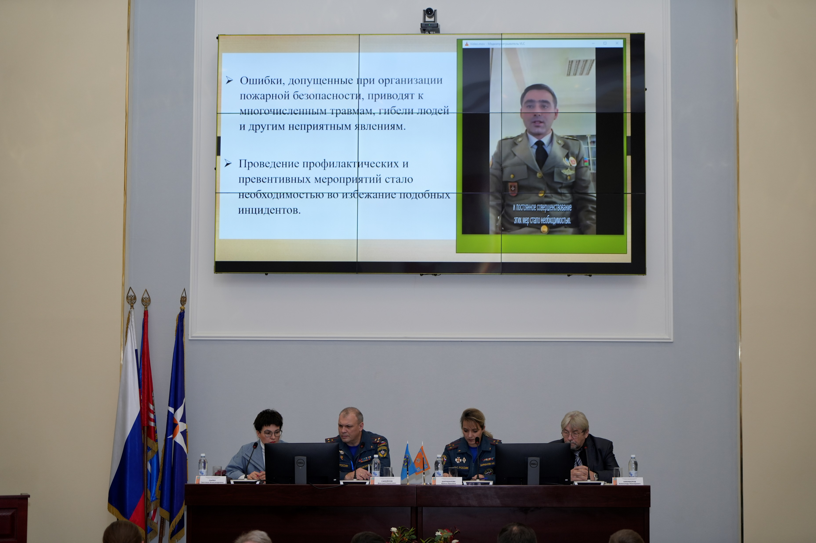
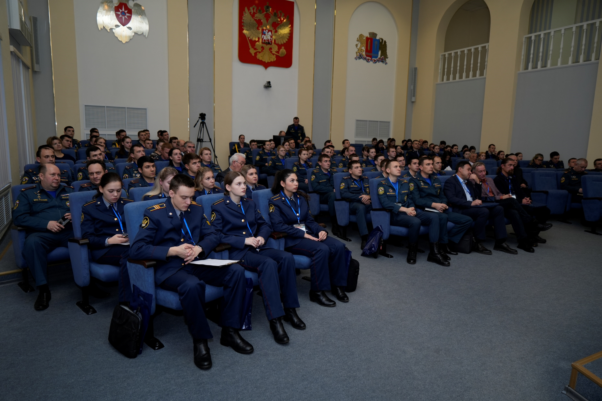
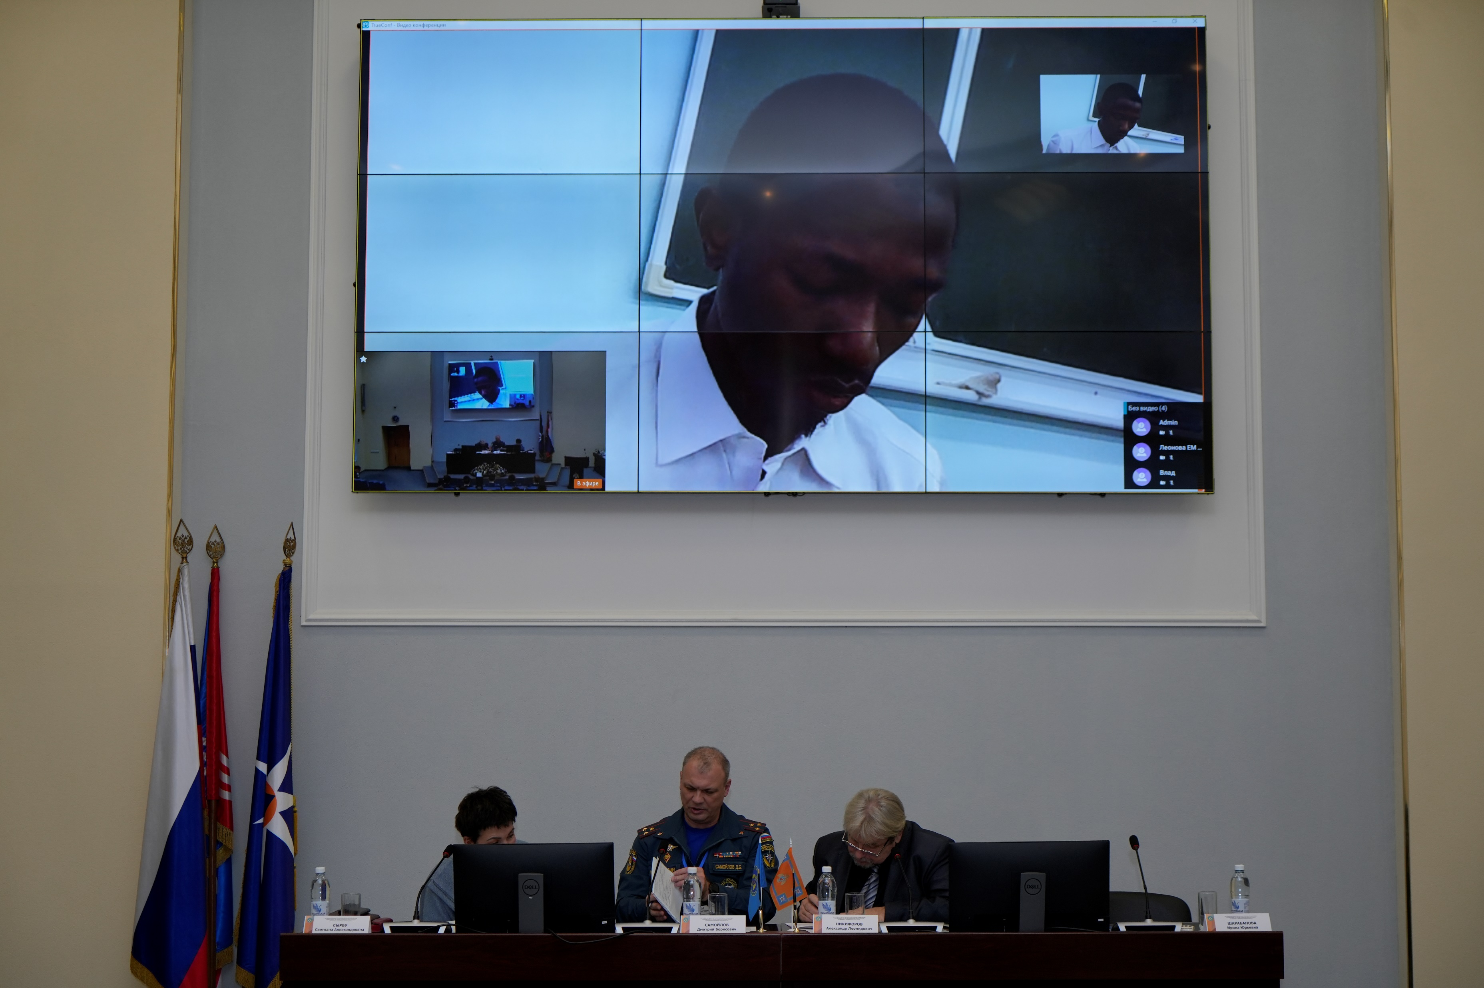
4. Научные конференции, форумы, семинары и др.
9 - Конференция
10 - Семинар
4 - Конкурс
4 - Круглый стол
27
НАУЧНО-ИНФОРМАЦИОННАЯ РАБОТА
Участие в деловой программе XX Международного салона средств обеспечения безопасности «Комплексная безопасность – 2024», организация и проведение в рамках Салона VI Всероссийского робототехнического фестиваля «RoboEMERCOM» (31.05.2024 г.)
ПО ГОСУДАРСТВЕННОМУ ЗАДАНИЮ НА 2024 ГОД:
XIX Международная научно-практическая конференция «Пожарная и аварийная безопасность»,
посвященная 375-летию пожарной охраны России (21.11.2024 г.)

Slide 14
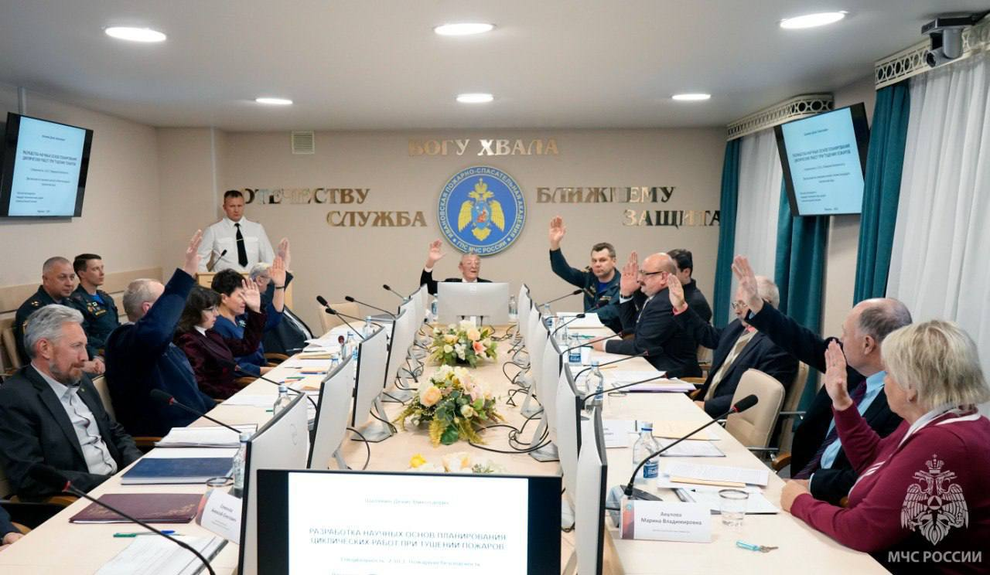
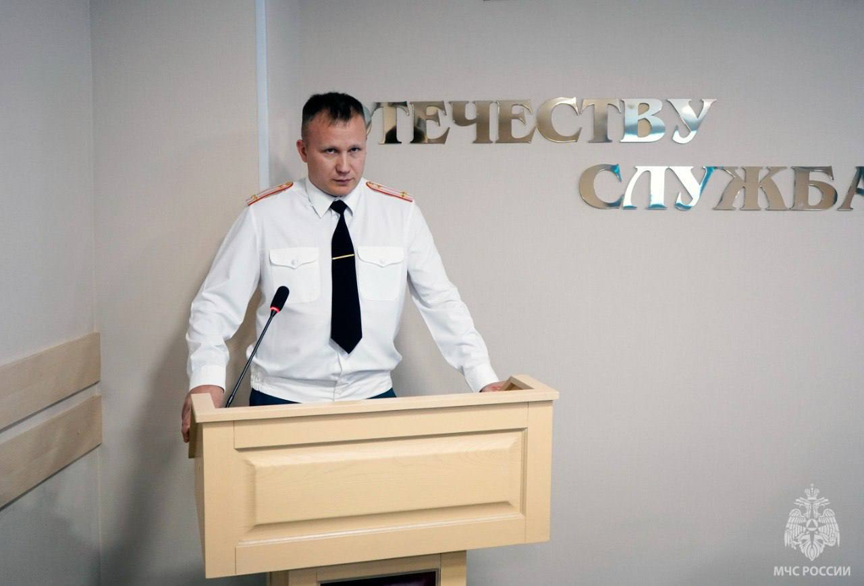
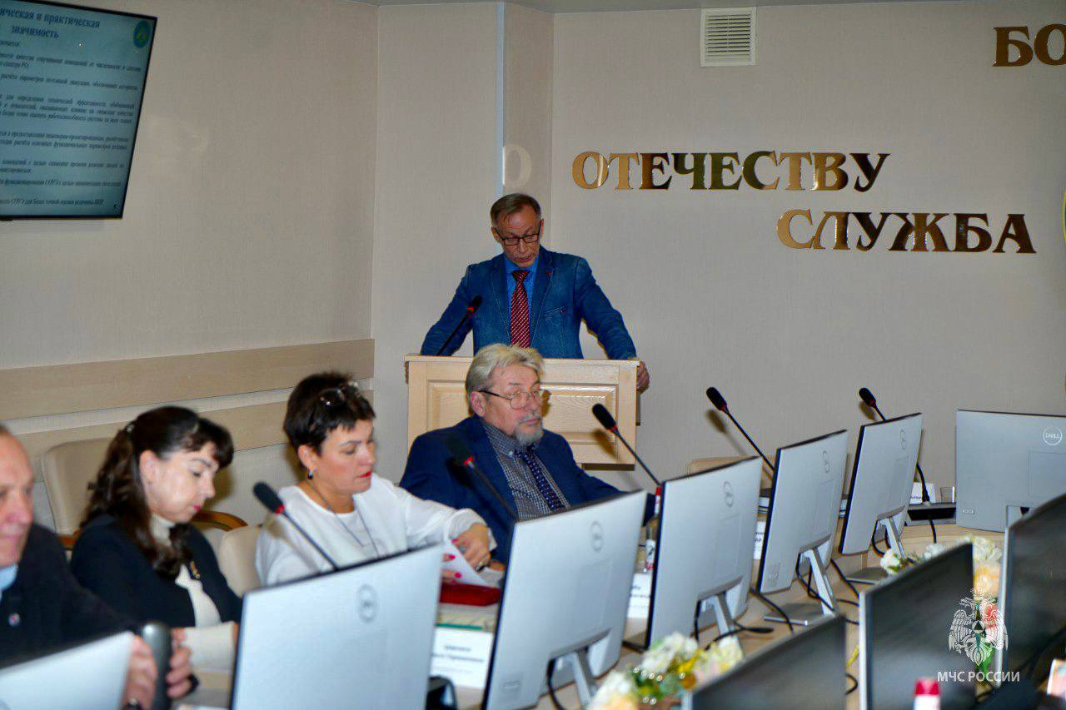
Подготовка кадров высшей квалификации
Диссертационный совет 04.2.005.01 открыт приказом Министерства науки и высшего образования Российской Федерации № 78/НК от 26.01.2022 года.
Шифр и наименование специальности, принимаемых к защите диссертаций (с учетом специализации) - 2.10.1.Пожарная безопасность (технические науки).
Проведено 7 заседаний диссертационного совета.
В 2024 году в диссертационном совете Ивановской пожарно-спасательной академии ГПС МЧС России состоялись защиты 2-х диссертационных работ на соискание ученой степени кандидата технических наук:
26.09.2024 г. Кочнов О.В. представил диссертацию на тему «Оценка влияния функционирования речевых систем оповещения на эффективность управления эвакуацией людей». Работа была выполнена под руководством профессора кафедры пожарной безопасности объектов защиты (в составе УНК «Государственный надзор), д-ра техн.наук, ст.науч.сотр. Никифорова А.Л.
05.12.2024 г. Шалявин Д.Н. представил диссертацию на тему «Разработка научных основ планирования циклических работ при тушении пожаров». Работа была выполнена под руководством доцента кафедры основ гражданской обороны и управления в чрезвычайных ситуациях, канд.техн. наук, доцента Семенова А.О.

Slide 15
5. Оценка результативности деятельности
Данные приведены на основании сведений, вносимых в федеральную систему мониторинга результативности деятельности научно-исследовательских и образовательных организаций МЧС России в соответствии с требованиями постановления Правительства Российской Федерации от 8 апреля 2009 г. № 312 «Об оценке и о мониторинге результативности деятельности научных организаций, выполняющих научно-исследовательские, опытно-конструкторские и технологические работы гражданского назначения».

Slide 16
ВЫВОДЫ И ПРЕДЛОЖЕНИЯ
Считать План научной работы Ивановской пожарно-спасательной академии ГПС МЧС России на 2024 г. выполненным в полном объеме.
Утвердить Отчет о выполнении плана научной работы Ивановской пожарно-спасательной академии ГПС МЧС России за 2024 год.
Руководителям научно-исследовательских работ, выполненных в соответствии с Планом научной работы академии в 2024 году, организовать внедрение результатов в образовательный процесс.

